Slide 1
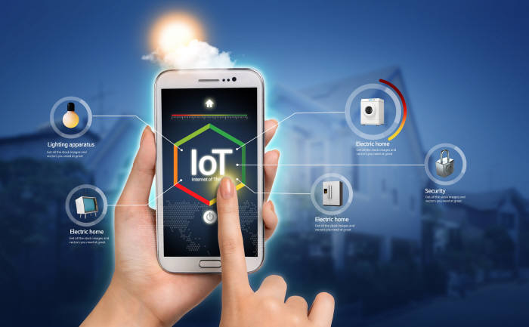

  IoT기반 얼굴인식 등하교 안심 서비스
2019년 04월
  (유)하존솔루션

Slide 2





Contents
CH1.
  서비스 소개
CH2.
  서비스 주요 기능
CH3.
  특장점 및 기대효과
CH4.
  향후 추진 방안 및 지원 체계

Slide 3




  1. 서비스 소개
도입 필요성
Safe
Smart
Save
01. 신뢰성 및 위생성
02. 불편성 및 관리 효율성
03. 비용 절감
학부모 불안감 및 악성 바이러스 전염
불편성 및 관리의 어려움
문자 발송 및 소모품 비용 발생
자녀 사고 위험성 및 불안감
지문을 통한 바이러스 전염 및 인식 불가
카드 소지 불편성 및 대여 /복제로 불신
통합 관리가 안되고 추적이 어려워 학부모
불편성 발생
서비스 부재 및 활용도 부족
문자 (SMS/ LMS, MMS 등) 비용 발생
종이, 카드 등 소모품 비용 발생
관리 를 위한 시간이 많이 소요됨
얼굴 인식 기반 안심 서비스
IoT 기반 통합 안심 서비스
Push 기반 문자/이미지/동영상 전송
사고 시 경찰서 연동 을 통한 신속한 사고 대응 처리
얼굴인식 기반 위생성 및 편리성
정확성, 신속성, 편리성 , 고객 만족도 상승
학교, 주변 학원, 태권도장 등 통합 등하교 등하원 서비스
학생관리/설문조사/출결관리/문자발송/학업관리 등 다양한 활용성 극대화
문자/종이/소모품 등 비용 절감
자동화 관리 및 스마트폰 에서 직접 전송을 통한 시간 단축
학부모가 하나의 앱을 통한 통합 관리
3S Strategy (Safe. Smart. Save)
기존 방식 문제점을 보완한 신개념 클라우드 기반
“IoT기반 얼굴인식 등하교 통합 안심 서비스”

Slide 4





  1. 서비스 소개
서비스 개요
국내 최초 “IoT 기반 얼굴인식 등하교/등하원 통합 안심 서비스”
하나의 앱을 통한 자녀들의 안심 등하교
등하원 통합 관리 서비스 제공
아이들의 감성 및 학습 지능형 기능을
통한 정서 발달 서비스 제공
최첨단 얼굴인식, 대용량 Push 엔진,
인공지능 AI 등을 적용한 IoT 서비스
학생관리/출결관리/문자발송/설문조사
학업관리/공지관리 등 다양한 기능 제공
최대 7명까지 등하교 실시간 얼굴 전송을
통한 가족 유대관계 강화
사고 발생 시 경찰서 연동을 통한 신속한
대응 체제 마련
학교
1
2
돌봄교실
학원
3
IoT 기반
통합 안심 서비스
4
학원
5
태권도장
6

Slide 5













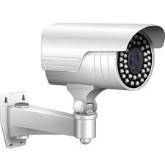


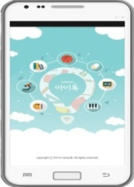

  1. 서비스 소개
서비스 구성도
학교/학원/태권도장 등
KT IDC 센터
DB Server
얼굴인식단말기
Web Server
INTERNET
AI 모듈
탑재
Storage
Streaming Service
INTERNET
경찰청/구청/교육청 등
학교
CCTV
학부모 자녀 사고 징후 신고 서비스
사고 시 경찰청/구청에 알람 및 얼굴
정보(사고 전 실시간 사진, 시간, 옷
등) 지공 서비스
학원
태권도
APP (아이톡)
학생관리/문자전송/공지관리/출결관리/뮨자조회
등원시간/클리커/공개수업/상담관리/직원관리 등
Android Phone (App)
i-Phone(App)

Slide 6



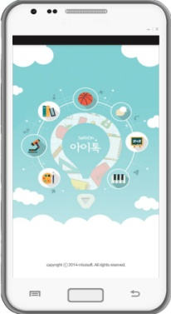









  2. 서비스 주요 기능
서비스 주요 기능
국내 최초 최첨단 IoT 얼굴인식 기반 등하교/등하원 통합 안심 관리 시스템은 카드 소지의 불편함을 제거하고, 비접촉식으로 인한 위생성이 뛰어나며 대용량 Push 기반으로 최대 7명까지 실시간 등하원 사진 및 등하원 정보를 전송할 뿐만 아니라 Push를 통해 문자, 사진, 동영상을 무제한 무상 전송이 가능하며 사고 시 근처 경찰서 연동을 통한 신속한 사고 대응할 수 있는 자녀 안심 서비스입니다.
원생관리
직원관리 및 상담관리
문자발송 및 조회
코드관리/권한관리
등하원 통합
안심 서비스
공지관리
수업교재관리/리포팅
(온라인 PG 결제)
등원시간 및 출결관리
클리커/학업관리/학교학원정보
www.kidoffice.co.kr + 아이톡

Slide 7
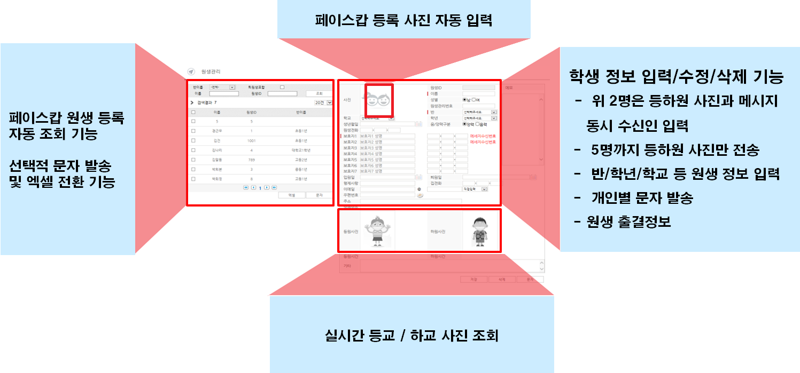
  2. 서비스 주요 기능
학생/원생 관리
학생/원생 정보 입력, 수정, 삭제 및 개인별 문자발송 기능

Slide 8
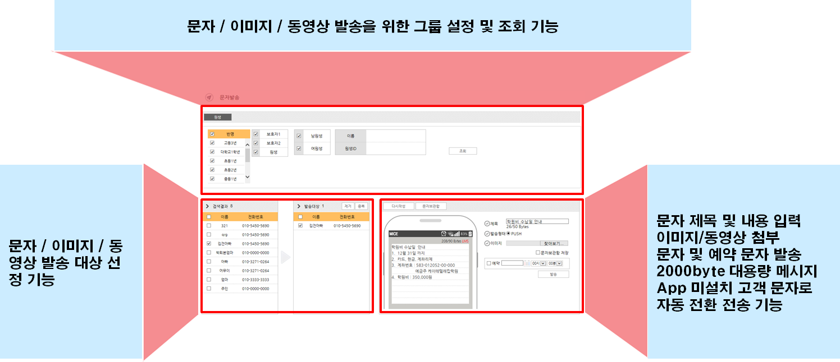
  2. 서비스 주요 기능
문자 발송
개인별/반별/전체 그룹에 대한 문자 발송 및 예약발송 기능

Slide 9
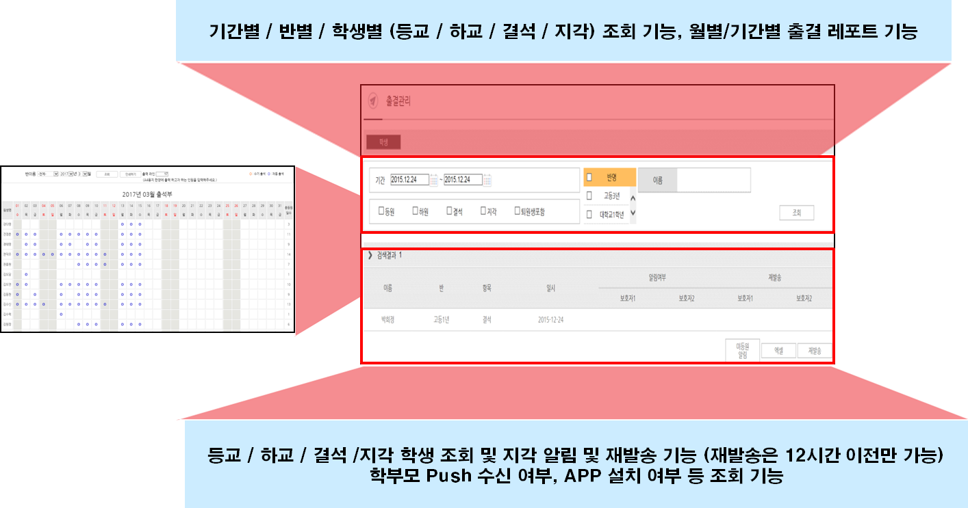
  2. 서비스 주요 기능
출결관리
등원시간 등록 시 등교/하교/결석/지각 실시간 조회 및 기간별 조회 및
지각/결석 알림 및 재발송 기능 (스마트폰 자동 출석부 생성)

Slide 10
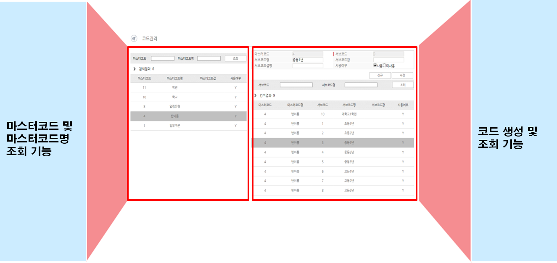
  2. 서비스 주요 기능
코드/권한관리
원생에 대한 반/학년/학교/업무구분 등 그룹 설정 관리 기능
선생님, 사범님 등 필요한 권한만 부여하는 권한 설정 기능

Slide 11
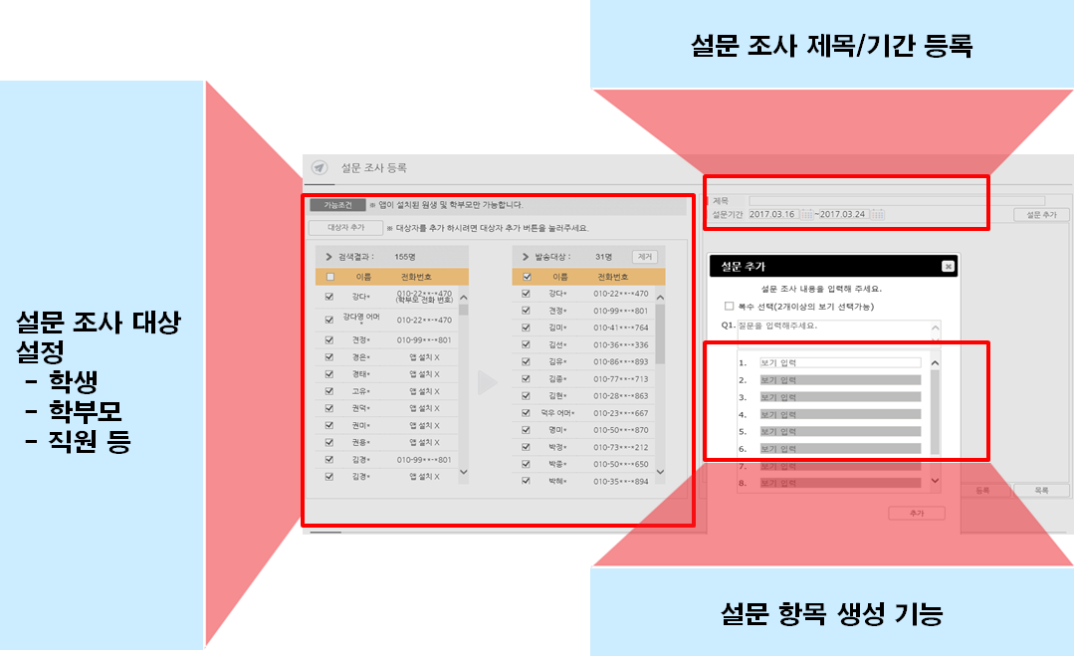
  2. 서비스 주요 기능
트리거관리
설문조사 및 쪽지시험 생성 및 조사 기능
(행사 참여 설문, 도복 디자인 설문, 만족도 조사, 쪽지시험 등)

Slide 12
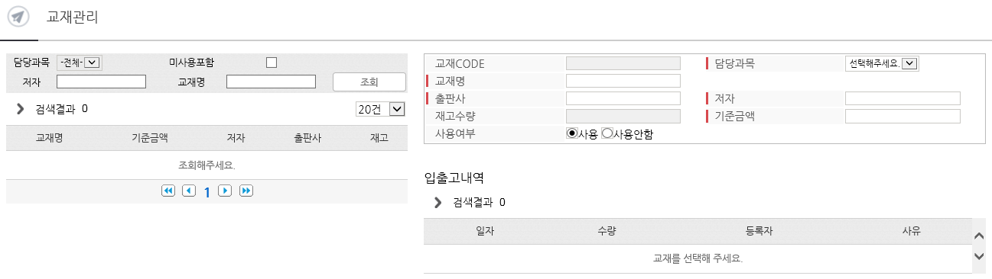
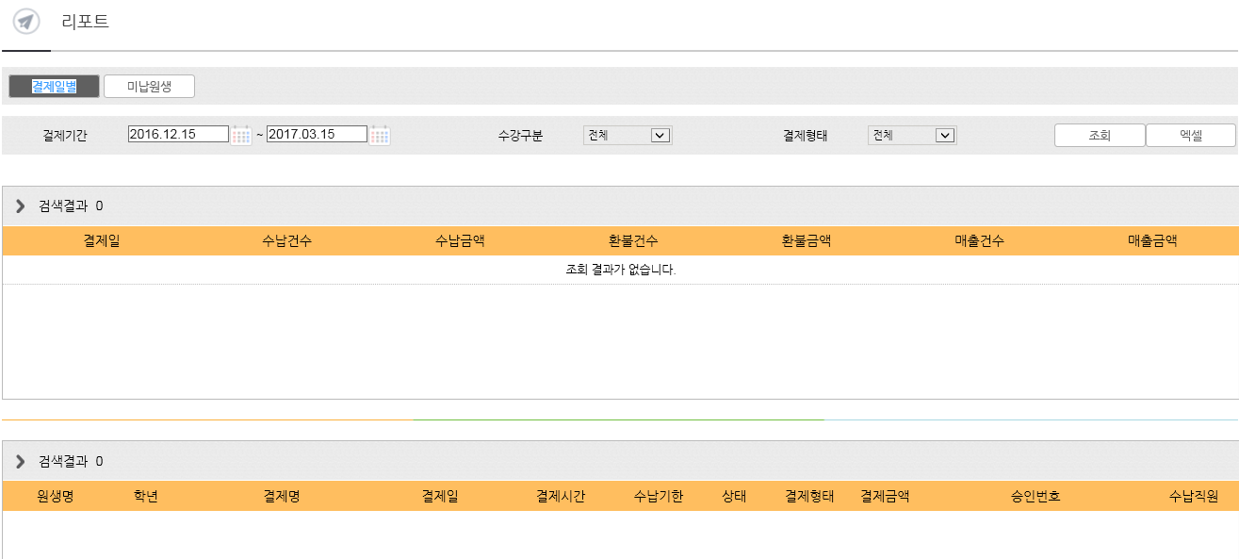
  2. 서비스 주요 기능
교재/수업관리
교재와 강의 생성 및 관리 기능
교재비 및 강의비 온라인 P/G 결제 서비스 (미결제 통보 등) 기능

Slide 13

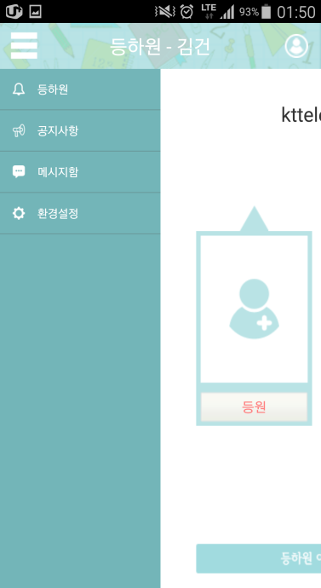
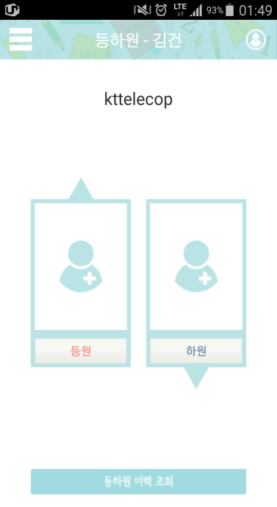
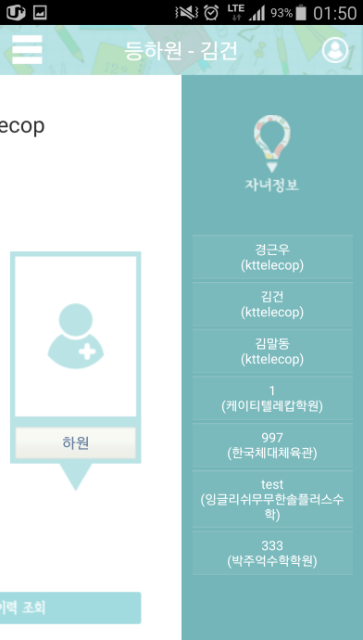

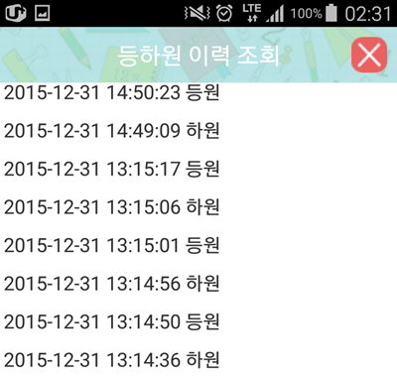
  2. 서비스 주요 기능
APP (아이톡)
등하원 실시간 사진 조회, 메시지함, 공지사항, 설문조사, 쪽지시험
학원비 납부 등 여러 자녀에 대한 학교/학원/태권도장 등 통합 관리
실시간 등교/하교 사진 및 등교/하교 시간 정보 조회 기능
등하원/메시지/공지사항/환경설정/설문조사/쪽지시험/학원비납부 메뉴관리 기능
자녀 및 학원 정보
(여러 자녀 통합관리기능)
등교/하교
이력조회

Slide 14


  2. 서비스 주요 기능 (예정)
선생님 학생/원생 관리
출석부 자동 생성 기능
출석/지각/조퇴/결석 모니터링 기능
지각/조퇴/결석 시 미등원 자동 알림 기능
  출결관리
XX초등학교
(1학년 5반)
문자, 이미지, 동영상 전송 기능
문자 이력 조회 및 문자 수신 여부
학생별/반별/ 그룹별 등 선택 기능
  문자
  발송
  출결관리
  문자
  발송
  학생
  관리
  클리커
학생 신상 정보 등록/조회, 수정 기능
학적 관리 기능
학생 평가 및 의견 기능
  학생관리
설문 조사 기능
쪽지 시험 기능
설문/쪽지 발송 이력 관리 기능
  클리커

Slide 15






  2. 서비스 주요 기능 (예정)
AI 감성 및 학습 관리
안녕 ! 수진아
반가워 오늘
좋은 아침이야 !
안녕 ! 미안해 학번 좀 입력해줘
그래 ! 난 지수야 다음에 기억해줘
등교
안녕 ! 철수야
집에 조심해서 가구 내일 봐
안녕 ! 수철아 오늘 엄마에게 사랑에 하트 보내줄래
알았어 ! 엄마 아빠 사랑해요 !
하교

Slide 16


  2. 서비스 주요 기능
사고 발생 시 대응 방안
사고발생
돌봄교실 2시31분 20초 하원
엄마 연락처 : 010-XXXX-XXXX
학교
돌봄교실
②
학원
③
주변 CCTV
검색 및 출동
인증사진
등하원정보
엄마 연락처 등
전송
사고 발생
①
신고하기
학원

Slide 17



  3. 특장점 및 기대효과
서비스 특장점 및 기대효과
국내 최초 IoT 기반 최첨단 얼굴인식 기술을 적용한 통합 등하원 안심
서비스로써 국내 150여개 레퍼런스 보유
KT와의 전략적 제휴 및 국내 시장 점유율, 인증률, 인증속도 1위
1번째
국내 검증된 최고의 대용량 Push 엔진(2만건/초)을 적용
실시간 사진과 등하원 정보를 동시에 최대 7명까지 무료 전송
문자/이미지/동영상 무한 무료 전송을 통한 비용 절감
2번째
비접촉식으로 인한 악성 바이러스 전염 방지 및 위생성
실시간 사진 전송에 대한 부모 만족도 및 신뢰도 극대화
AI기능을 통한 감성 및 학습 효과
3번째
자녀들의 학교, 돌봄교실 및 주변 학원, 태권도장과 통합 연계된
안심 서비스로써 학부모는 하나의 앱을 통한 자녀의 안심 등하원
관리를 통한 만족도 극대화 및 사고 시 신속한 대응
4번째

Slide 18










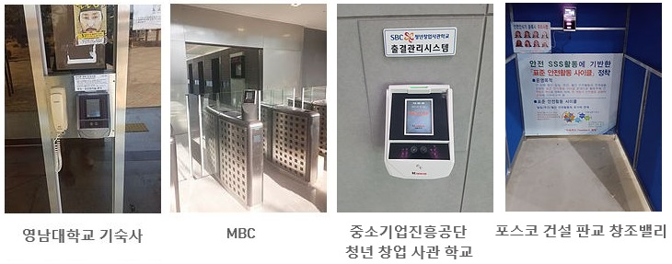
  4. 레퍼런스
외 100여개 사이트
외 60여개 사이트
공부방, 독서실 등 다수

Slide 19

  4. 레퍼런스

Slide 20

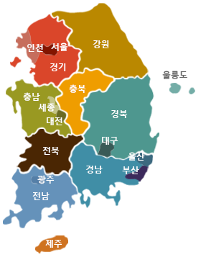


  5. 향후 추진 방안 및 지원 체계
지원 체계
전국 지원 체제
전국 원격 지원 및 마케팅 운영 지원 센터
대표전화 : 1877-0077
전국 15개사 설치 및 지원 망 체제
신속한 원격 지원, 방문 지원 및 마케팅 운영 지원 서비스

Slide 21


THANK YOU
(유)하존솔루션
1877-0077
www.hazon.co.kr

